Slide 1
Atraumatic Care of Children and Families
Etik Pratiwi,M.Kep

Slide 2
ATRAUMATIC CARE
Atrumatic Care
Atrumatic care adalah perawatan yang tidak menimbulkan trauma pada anak dan keluarga. Atraumatik care sebagai bentuk perawatan terapeutik dapat diberikan kepada anak dan keluarga dengan mengurangi dampak psikologis dari tindakan keperawatan yang diberikan. (Wong, et al., 2009).

Slide 3
Atraumatic Care

Slide 6
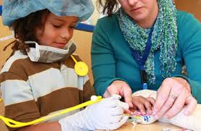
Hal-Hal Yang Bisa Dilakukan Oleh Perawat
1) Menurunkan atau mencegah dampak perpisahan dari keluarga
Dampak perpisahan dari keluarga akan menyebabkan kecemasan pada anak sehingga menghambat proses penyembuhan dan dapat mengganggu pertumbuhan dan perkembangan anak.
2) Meningkatkan kemampuan orang tua dalam mengontrol perawatan pada anak.
Kemampuan orang tua dalam mengontrol perawatan pada anak dapat meningkatkan kemandirian anak dan anak akan bersikap waspada dalam segala hal.
3) Mencegah atau mengurangi cedera (injuri) dan nyeri (dampak psikologis)
Proses pengurangan rasa nyeri sering tidak bisa dihilangkan secara cepat akan tetapi dapat dikurangi melalui berbagai tenik misalnya distraksi, relaksasi dan imaginary. Apabila tindakan pencegahan tidak dilakukan maka cedera dan nyeri akan berlangsung lama pada anak sehingga dapat mengganggu pertumbuhan dan perkembangan anak.

Slide 7
Family Centre Care

Slide 8
Family Center Care
Penyediaan area yang nyaman bagi orang tua selama anak sakit merupakan komponen penting dalam FCC

Slide 9
ATRAUMATIC CARE
4) Tidak melakukan kekerasan pada anak
Kekerasan pada anak akan menimbulkan gangguan psikologis yang sangat berarti dalam kehidupan anak, yang dapat menghambat proses kematangan dan tumbuh kembang anak.
5) Modifikasi lingkungan
Melalui modifikasi lingkungan yang bernuansa anak dapat meningkatkan keceriaan dan nyaman bagi lingkungan anak sehingga anak selalu berkembang dan merasa nyaman dilingkungan.

Slide 10
6). Mencegah dan meminimalisir stress fisik termasuk didalamnya nyeri, gangguan tidur, gangguan makan atau minum, perubahan eliminasi
Menghindarkan prosedur nyeri : injeksi, multiple puncture , dan pemasangan kateter .
Menghindarkan atau menurunkan tingkat stress misalnya bau , skin trauma, restrain
Mengontrol nyeri melalui prosedur baik farmakologi maupun non farmakologi

Slide 11
Jenis Restrain Pada Pasien Anak
Soft Limb Restrain : diberikan pada pergelangan tangan untuk meminimalisir Gerakan yang aktif
Elbow restrain “ guna mencegah Gerakan flexi pada anak, ketika menyentuh kepala, tusukan IV
Mumy Restrain: untuk melindungi tubuh keseluruhan
Jacket restrain : untuk menjaga bayi agar tetap tertidur di bed khususnya setelah prosedur pembedahan
Crib top bubble restrain : mencegah bayi ketika memanjat bed

Slide 12
Developmental Techniques for Communicating With Children
Perawat bisa duduk sejajar dengan anak dan memberi kesempatan anak untuk bercerita hal ini guna meningkatkan komunikasi terapeutik pada anak dan merupakan metode dalam atraumatic care
Komunikasi dengan mengajarkan menggunakan media sangat berguna bagi anak dengan usia muda

Slide 14
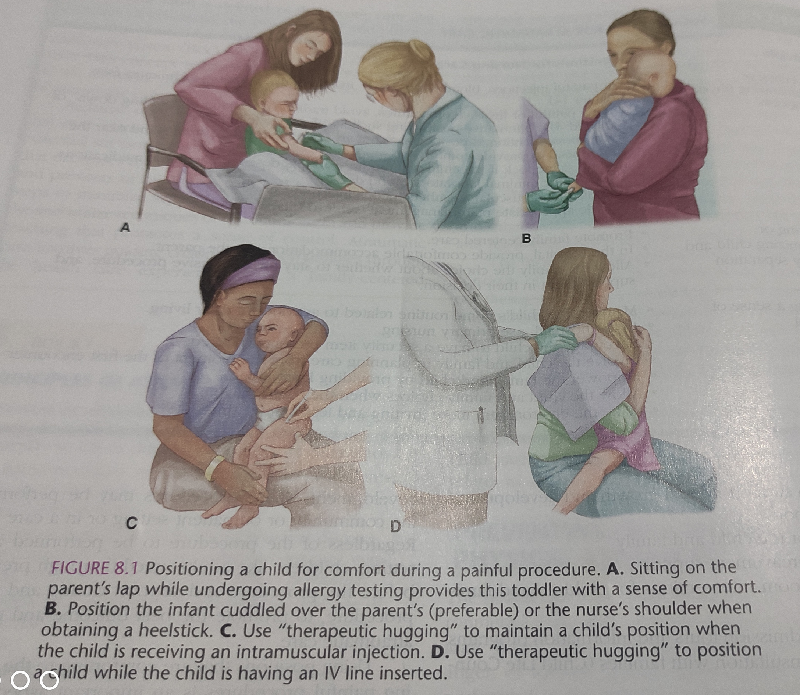
MINIMALISIR STRESS SELAMA PROSEDUR
PRINCIPLE | SUGGESTIONS FOR NURSING CARE
Preventing or minimizing physical stressors | For painful injection, blood draws, or IV insertion , use numbing techniques During painful or incasive procedure , avoid traditional restrain or holding down” of the child . Use alternative procedure “ therapeutic hugging Minimize intramuscular or subcutaneous injections Provide aproprite pain manajemen

Slide 15
PEDOMAN SELAMA PERSIAPAN TINDAKAN
1. Deskripsikan Tindakan yang akan dilakukan (perawat / dokter akan menjumpaimu ya nak dan menanyakan keadaanmu)
2. Jelaskan dimana prosedur akan dilakukan ( X ray adalah mesin yang besar dan tidak akan melukaimu , hanya sedikit agak dingin diruangan itu nanti ya)
3. Kenalkan alat-alat asing yang mungkin ada di sekeliling anak (kamu akan melihat bed yang bisa berdiri otomatis )
4. Deskripsikan berapa lama prosedur itu berlangsung (kamu akan dilakukan x ray kira- kira sampai jam makan siang)

Slide 16
PEDOMAN SELAMA PERSIAPAN TINDAKAN
5. Identifikasi sensasi yang tidak biasa ketika prosedur berlangsung ( kamu akan mencium bau yang kurang sedap yaaa, seperti bau alcohol, dan mesin MRI sedikit agak berisik yaa).
6. Informasikan bila anak mengalami nyeri
7. Jelaskan pada anak bahwa tidak masalah bila ingin menangis
8. Identifikasi perawatan khusus setelah prosedur berlangsung(kamu akan berbaring setelah melakukan prosedur kurang lebih 15 menit)
9. Diskusikan bersama dengan tim bagaimana cara menjaga agar anak tetap tenang missal dengan metode relaksasi ( menghitung 1 -100, bernyanyi lagu favorit )

Slide 17
Family Triple Support

Slide 18
ATRAUMATIC CARE
https://www.youtube.com/watch?v=KNqth-QjnM8
https://www.youtube.com/watch?v=XHio_PMeXWU
REFERENCE
1.Nelson. 2000. Ilmu Kesehatan Anak. EGC. Jakarta[a1] .
2.Hidayat, Aziz, Alimul. 2005. Pengantar Ilmu Keperawatan Anak Salemba Medika, Jakarta.
3.Sacharin, Rossa. 2000. Ilmu Kesehatan Anak. EGC. Jakarta.
4.Soetjiningsih. 1998. Tumbuh Kembang Anak. FK Universitas Udayana.
5.Wong. Whalley. 2005. Manual of Pediatric Nursing. Philadelphia. Mosby Company

